Slide 1
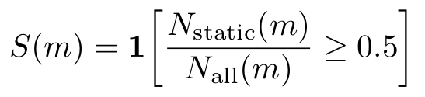
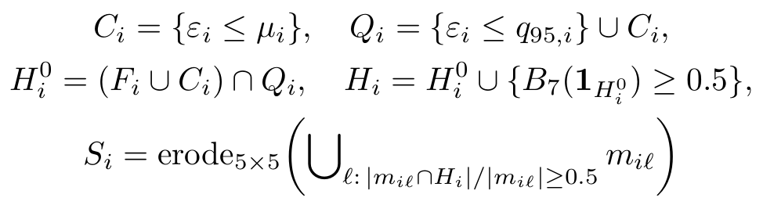
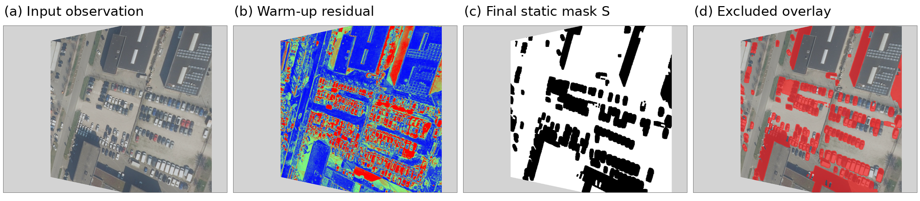
S : NeRF-HuGS type
직관 : “정적으로 보이는 픽셀”을 먼저 찾고, SAM으로 나눈 영역마다 다수결함.
한 영역의 절반 이상이 정적 후보이면 그 영역을 Texture 학습에 사용함.
① 정적 후보의 근거
② 정적 후보 지도
③ 영역별 채택 / 제외
여러 영상에서 확인된 점
→ SAM으로 주변 영역 확장
두 근거를 합치고
큰 오차 제외·주변 보정
A는 채택 / B는 제외
픽셀별 판정을 영역으로 정리
영역마다
절반 이상?
예측과 색이 잘 맞음
→ warm-up 오차가 작음
영역 A
12 / 16
영역 B
4 / 16
S = 1
75% 채택
S = 0
25% 제외
Nstatic : 영역 안 정적 후보 수 / Nall : 영역 전체 픽셀 수. 파랑은 후보(가운데) 또는 채택(오른쪽)을 뜻함.
도식의 75% / 25%는 이해용 예시. 실제 구현은 마지막에 경계를 조금 축소(erosion)하며, 반복 차량도 정적으로 오인할 수 있음.
참조: NeRF-HuGS 공식 generate_static_mask.py · pilot.py:hugs() | 파일럿은 3D SfM 대신 2D SIFT 매칭 사용
7
Notes:
LaTeX source (hugs):
\documentclass[border=3pt]{standalone}\usepackage{amsmath,amssymb}\begin{document}$\displaystyle \begin{gathered}C_i=\{\varepsilon_i\le\mu_i\},\quad Q_i=\{\varepsilon_i\le q_{95,i}\}\cup C_i,\\ H_i^0=(F_i\cup C_i)\cap Q_i,\quad H_i=H_i^0\cup\{B_7(\mathbf{1}_{H_i^0})\ge0.5\},\\ S_i=\operatorname{erode}_{5\times5}\!\left(\bigcup\nolimits_{\ell:\,|m_{i\ell}\cap H_i|/|m_{i\ell}|\ge0.5}m_{i\ell}\right)\end{gathered}$\end{document}
Sources: 참조: NeRF-HuGS 공식 HuGS/generate_static_mask.py | 구현: pilot.py | 원 논문의 전체 NeRF 재현이 아님
피겨는 저장된 실험 입력과 마스크에서 생성. 원 논문 전체 NeRF 재현이 아닌 파일럿. 템플릿: Citymesh9.1 Meeting.pptx의 원본 마스터와 레이아웃 및 Calibri 글꼴 설정 유지.
수정본 v3: mesh 복원 대신 평면 homography 모사로 범위 명확화. 상세 요약/출처/실험: dynamic_object_baking_references_v3.md
v4: 이해를 위해 두 근거 → 정적 후보 → SAM 영역 투표로 단순화. 32칸/75%/25%는 도식 예시이며 실험 데이터 아님. 단순 수식은 erosion 이전의 영역 채택 조건. 실제 구현: F=SIFT 지지점 SAM 확장, C={eps<=mu}, Q={eps<=q95} union C; H0=(F union C) intersect Q; H=H0 union {B7(H0)>=0.5}; 영역별 H 비율>=0.5를 채택한 뒤 5x5 erosion 및 valid 처리.
\documentclass[border=3pt]{standalone}\usepackage{amsmath,amssymb}\begin{document}$\displaystyle S(m)=\mathbf{1}\!\left[\frac{N_{\mathrm{static}}(m)}{N_{\mathrm{all}}(m)}\ge0.5\right]$\end{document}

